Slide 1
VY_I/2_INOVACE_66_Word
Word
Miroslav Kaňok

Slide 2
Obsah
Co to je?
Popis prostředí
Karta Soubor
Úkoly

Slide 3
Co to je?
Nejrozšířenější textový editor (procesor) – program na práci s textem
Je určen k psaní a úpravě textu (komplexnější nástroj než WordPad)
Základní součást kancelářského balíku Microsoft Office
Cesta:
(Start) – Programy – Microsoft Office – Microsoft Word (číslo verze)

Slide 4
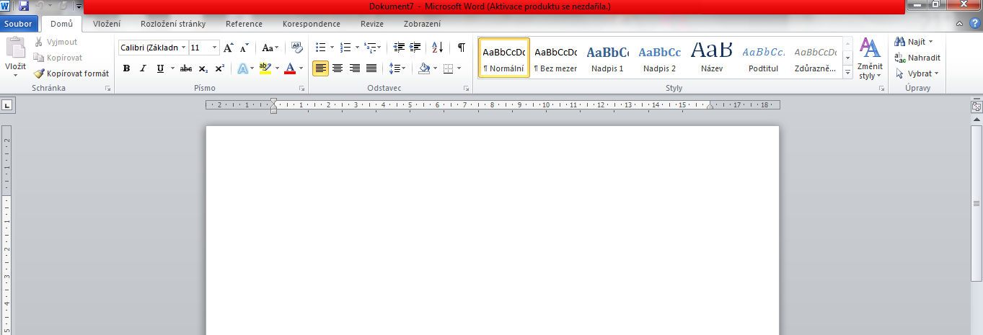
Popis prostředí
Panel nástrojů – Rychlý přístup
Svislý posuvník
Titulní lišta programu
Pás karet
Na bílou plochu se píše text (po kliknutí), místo označuje kurzor.
Lupa
Stavový řádek – informace o dokumentu
Změna zobrazení

Slide 5
Karta soubor
Uložit – uloží rozpracovaný dokument pod aktuálním názvem
Uložit jako – uloží rozpracovaný dokument s možností změnit název i umístění
Otevřít – otevření existujícího dokumentu
Informace – o dokumentu
Nový – vytvoření nového dokumentu
Tisk – výstup na tiskárnu (otevřený dokument)
Uložit a odeslat – umožní poslat dokument (např. e-mailem, …)
Možnosti – programu Word

Slide 6
Úkoly
Zjisti informace o libovolném dokumentu (např. počet stránek, doba úprav …)
Co nepatří do pásu karet?
SOUBOR – ROZLOŽENÍ STRÁNKY – TISK – ZOBRAZENÍ – REVIZE - ULOŽIT
Vysvětli rozdíl mezi ULOŽIT a ULOŽIT JAKO
Více možností práce s textem a jeho úpravou má
WORD / WordPad

